Slide 1
Datu bāzes vadības sistēma
MS Access
Datu lauku īpašības (Field properties)
Īpašība Validation Text

Slide 2
Īpašība Validation Text
Teksts, kas parādīsies uz ekrāna, ja aizpildot tabulu, ievadīs vērtību, kas neatbilst likumības nosacījumam, kuru ievadīja īpašībā Validation Rule
Izstrādāja K. Paškēviča

Slide 3
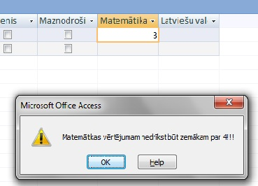
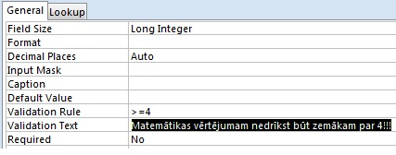
Īpašība Validation Text
Nepieciešamo tekstu ieraksta īpašībā Validation Text
Atļauts rakstīt brīvā improvizācijā (sk. dotajā paraugā)
Ja tiek ievadīts neatļauts ieraksts, tiks izvadīts paziņojuma logs (sk. dotajā paraugā)
Izstrādāja K. Paškēviča
Notes:
Tēma - DBVS MS Access: datu lauku īpašības
Izstrādāja K. Paškēviča

